Slide 1
Муниципальное казенное общеобразовательное учреждение «Троицкая средняя школа» (дошкольная группа).
КРАТКОСРОЧНЫЙ ПРОЕКТ
«Моя малая Родина»
в разновозрастной группе.
Подготовила воспитатель Данько Татьяна Владимировна.
п. Троицкий
2024 год

Slide 2
Паспорт проекта.
Тип проекта: познавательно-информационный, творческий.
Продолжительность проекта: две недели.
Участники: воспитатель, дети, родители воспитанников.
Возраст детей 5 – 7 лет.
Краткое описание проекта:
Проект «Моя малая Родина» направлен на воспитание у детей любви и уважения к Родине, родному краю, чувства гордости за свою страну. Участниками проекта являются дети разновозрастной группы, воспитатель группы, родители.

Slide 3
Актуальность и новизна.
В последнее время в людях пропало чувство гордости за свою Родину, за свой народ, появилось равнодушное отношение друг к другу. Детям стали чужды такие понятия, как милосердие, сочувствие, доброта, понимание. У каждого человека есть свой родной город, посёлок. Именно от того, каким предстанет он перед дошкольником, какие эмоции, чувства вызовет, насколько обогатит детскую фантазию, зависит становление его гражданской позиции, патриотизма. И какие бы перемены не происходили в обществе, нравственно-патриотическое воспитание имеет все большее значение и в настоящее время становится приоритетной государственной задачей .
Использование инновационных подходов в организации работы по нравственно-патриотическому воспитанию дошкольников способствуют повышению качества всей системы воспитательной работы дошкольного учреждения и воспитанию достойных будущих граждан России.
Таким образом, нравственно-патриотическое воспитание детей основная задача дошкольного образовательного учреждения в современном обществе. И важным ее условием является тесная взаимосвязь с родителями, семьей, как ячейкой общества и хранительницей национальных традиций.
Новизна проекта: Новизна заключается в том, что будет использована поисково – исследовательская деятельность детей совместно с родителями, которые станут активными участниками данного проекта, что позволит более интересно и доступно познакомить детей с родным посёлком.

Slide 4
Проблемы, решению которых будет способствовать проект.
В современном стремительно изменяющемся мире, в эпоху информационной насыщенности, к сожалению, дети мало что знают о родном селе, округе, с богатой историей, в котором сейчас живут они, и где родились их предки. Многие родители, просто не уделяют внимания знакомству их детей с родным селом, его достопримечательностями, известными людьми. Соответственно, и дети не владеют достаточной информацией, недостаточно знают о своём селе, его достопримечательностях и истории.
Чувство Родины начинается с восхищения тем, что видит перед собой малыш, чему он изумляется и что вызывает отклик в его душе. Эти впечатления играют огромную роль в становлении личности.
Для дошкольника Родина начинается с родного дома, улицы, на которой живет он и его семья, в семье начинает «расти» будущий гражданин своей страны. Поэтому профессиональное взаимодействие с родителями по данному вопросу способствует развитию эмоционального, бережного отношения к традициям и культуре своего народа, а также сохранению вертикальных семейных связей.

Slide 5
Гипотеза проекта
Если в ходе реализации проекта будет создана система работы по ознакомлению детей с родным посёлком, то, это позволит ребёнку понять, что каждый человек независимо от возраста – часть своего народа, что у каждого человека есть Родина, близкие и дорогие ему места.

Slide 6
Цель и задачи проекта.
Цель проекта: систематизация знаний ребенка о Родине и родном посёлке; воспитание патриотических чувств, гордость за место, где они живут, за «малую» Родину.
Задачи проекта:
Воспитать любовь к родному краю, к родине;
Закреплять и расширять знания детей о деревьях, птицах, животных родного края;
Закреплять знания о знакомых улицах, где находится дом, детский сад;
Расширить знания и представления о своем родном посёлке (достопримечательностях, природе).

Slide 7
Продукт проектной деятельности:
- презентация «Моя малая Родина»
- викторина «Моя малая Родина»,
- выставка фотографий природы родного края.

Slide 8
Формы и методы проекта:
- продуктивная деятельность, рисование;
- чтение художественной литературы;
- игровая деятельность
- подвижные игры;
- разные формы бесед;
- показ презентаций;
- взаимодействие с семьёй;
- подбор стихов, загадок, пословиц, поговорок;
- рассматривание репродукций картин, иллюстраций, альбомов;
- прослушивание песен о Родине,
- обогащение предметно – пространственной среды.

Slide 9
Этапы реализации проекта. Подготовительный:
- изучение методической литературы;
- обозначение проблемы, цели, задач;
- беседы с рассматриванием иллюстраций, презентации по теме:
• «Улицы родного посёлка» (рассматривание фотографий о посёлке)
• «Животный мир родного края»
- путешествие по родному посёлку (экскурсия).
- разработка конспектов, экскурсий, бесед.
- подборка художественных материалов для продуктивной деятельности;
- составление перспективного планирования по теме «Моя малая Родина»
- обогащение предметно-развивающей среды.

Slide 10
Основной:
Внедрение в образовательный процесс методов и приёмов по обогащению представлений детей о «малой» Родине.

Slide 11
Заключительный:
Подведение итогов проекта:
- викторина «Моя малая Родина»,
- презентация «Моя малая Родина»,
- выставка фотографий природы родного края.

Slide 12
Ресурсное обеспечение:
- беседы ,
- конспекты занятий,
- наглядные материалы,
- материалы для творческой работы,
- интернет ресурсы.

Slide 13
Познавательное развитие.
Беседы:
- Познавательная беседа «Что такое Родина?»;
- Беседа «Государственные символы России»;
- Познавательная беседа «Негосударственные символы»;
- Познавательная беседа «История матрёшки»;
- Познавательная беседа «Берёзка-символ России»;
- Беседа «Медведь символ России»;
- Беседа с детьми: «Где я живу?»;
- Беседа с детьми «Дом, в котором я живу»;
- Беседа с детьми о достопримечательностях родного посёлка.

Slide 14
Речевое развитие.
Чтение художественной литературы:
- З. Александрова «Родина»,
- С. Михалков «Моя улица»,
- А. Прокофьева «Люблю берёзку русскую»
- В. Степанов «Моя – Родина Россия» (сборник стихов).
- Э. Шим «Где наша деревня».
- Русские народные загадки.
- Русские народные сказки.
- Русские народные песни и потешки.
- Былины.
- Разучивание стихотворения
В. Орлова «Здравствуй, Родина моя!».
- Разучивание пословиц и поговорок о Родине.

Slide 15
Художественно -эстетическое развитие.
Рисование:
- «Роспись матрешки»
- Художественное творчество: «Природа родного края»
Просмотр электронных презентаций:
- «История возникновения матрешки»
- «Поведение медведя в природе».
- «Моя Родина».
Прослушивание музыкальных композиций:
- прослушивание гимна России,
- прослушивание песни «Во поле березка стояла»,
- прослушивание песни «С чего начинается Родина?»

Slide 16
Социально-коммуникативное развитие.
Дидактические игры:
- «Собери флаг России»;
- «Растения нашего леса»;
- «Животные и птицы нашего леса»;
- «Путешествие по посёлку»;
- «Узнай и назови»;
- «Собери картинку».
Экскурсии:
- по детскому саду и его территории;
сельская библиотека;
школьный краеведческий музей.

Slide 17
Физическое развитие.
Комплекс утренней гимнастики:
- «Мы россияне».
Гимнастика после сна:
- «Я в России живу».
Подвижные игры:
- «Бояре»
- «Третий лишний»
- «Горелки»
- «Гори, гори ясно».
Физкультминутка:
- «Моя малая Родина».
- «Моя Россия».
- «Пусть всегда будет мир».
Пальчиковая гимнастика:
- «Моя страна», «Родина».

Slide 18
Викторина «Моя малая Родина»
Цель: обобщить и систематизировать знания детей о своей «малой» Родине.
Разминка
- В какой стране мы живём?
- Как называется наше село?
- Как называется улица, на которой расположен детский сад?
- В нашем селе много улиц, назовите их?
«Достопримечательности села»
- Воспитатель на доске располагает фотографии с достопримечательностями села. Дети рассматривают их и рассказывают, что на них изображено.
«Знатоки»
- Дети, вы знаете много различных зданий в селе. Все они различаются по своему назначению. Я предлагаю ответить на мои вопросы и узнать, что это за здание.
- Как называется здание, в котором дети приходят утром, занимаются, играют, а вечером их забирают родители? (д/с)
- Как называется здание, в котором мы можем купить продукты? (магазин)
- Как называется здание, в котором живут люди? (дом)
- Как называется здание, в которое обращаются больные? (медпункт)
- В этом здании можно отправить письмо или посылку? (почта)
- В этом здании хранится много разных книг, которые можно брать домой, но вернуть книгу нужно обратно в установленный срок. (библиотека).

Slide 19
Работа с родителями:
- консультация «Воспитание нравственно - патриотических чувств у дошкольника»
- совместное с детьми участие в выставке фотографий «Красота природы родного края».

Slide 20
Предполагаемый результат:
-у детей появится стойкий интерес к прошлому и настоящему, будущему родного города, возникнет чувство гордости за свою малую родину. Благодаря реализации проекта дети будут знать, чётко называть название посёлка, улиц, узнают краткую историю своего , у детей появятся элементарные представления о том, как нужно заботиться о природе. формирование у детей интереса к истории посёлка, достопримечательностям, природе;
- формирование понятие «малая» Родина;
- воспитание у детей любви к своей малой родине – к месту, где родился человек;
- проявление интереса к родному краю, который находит отражение в собранных, совместных фотографий детей и родителей.

Slide 21
Список использованной литературы:
- Основная образовательная Программа дошкольного образования «От рождения до школы» под редакцией Вераксы Н. Е., Комаровой Т.С., Васильевой М. А. (МОЗАИКА-СИНТЕЗ, Москва 2015г.).
- Зеленова Н.Г., Осипова Л.Е. Мы живем в России. Гражданско- патриотическое воспитание дошкольников. Старшая группа. – М.: Издательство СКРИПТОРИЙ 2017. – 112 с.
- О.В.Дыбина «Ознакомление с предметным и социальным окружением».
Интернет ресурсы:
- [Электронный ресурс]. URL: https://www.youtube.com/watch?v=Zm8D809R9C8
- [Электронный ресурс]. URL: https://www.youtube.com/watch?v=inT5PK-sjIA
- [Электронный ресурс]. URL: https://www.youtube.com/watch?v=GHT2pJPZLX0

Slide 22
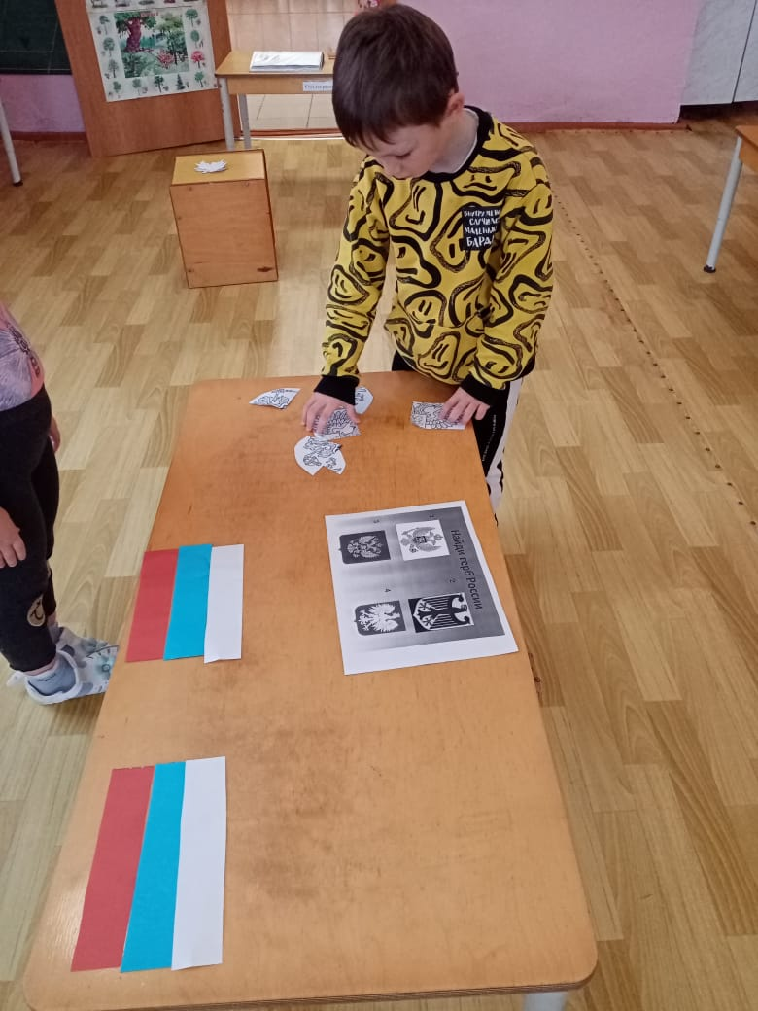
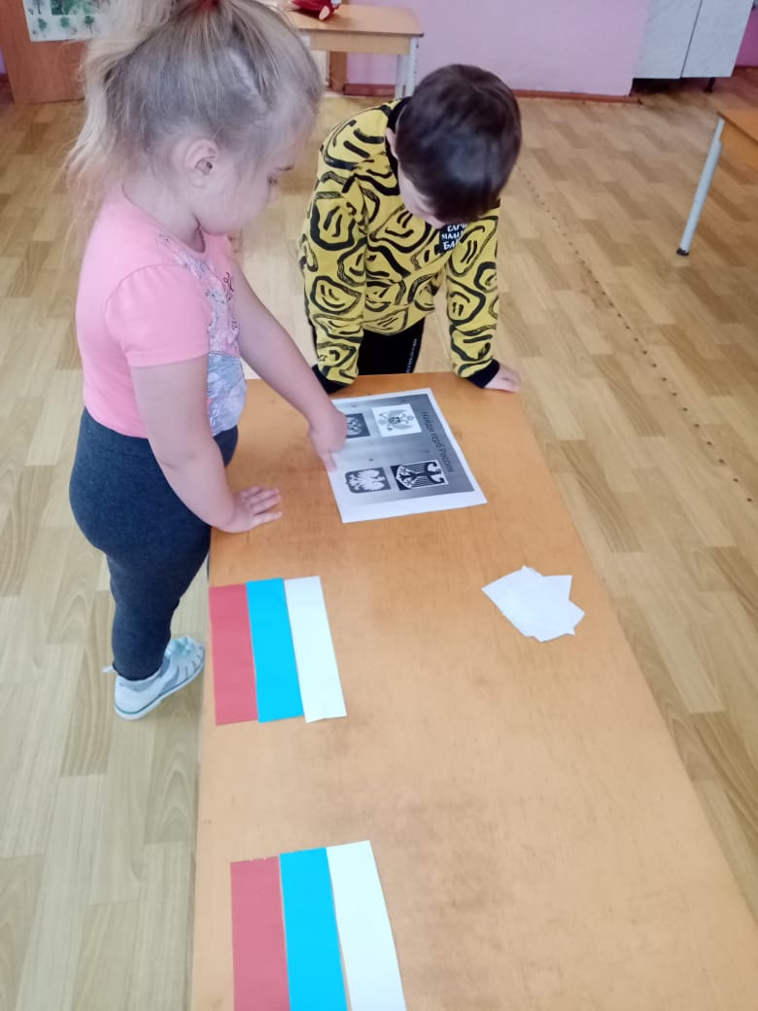
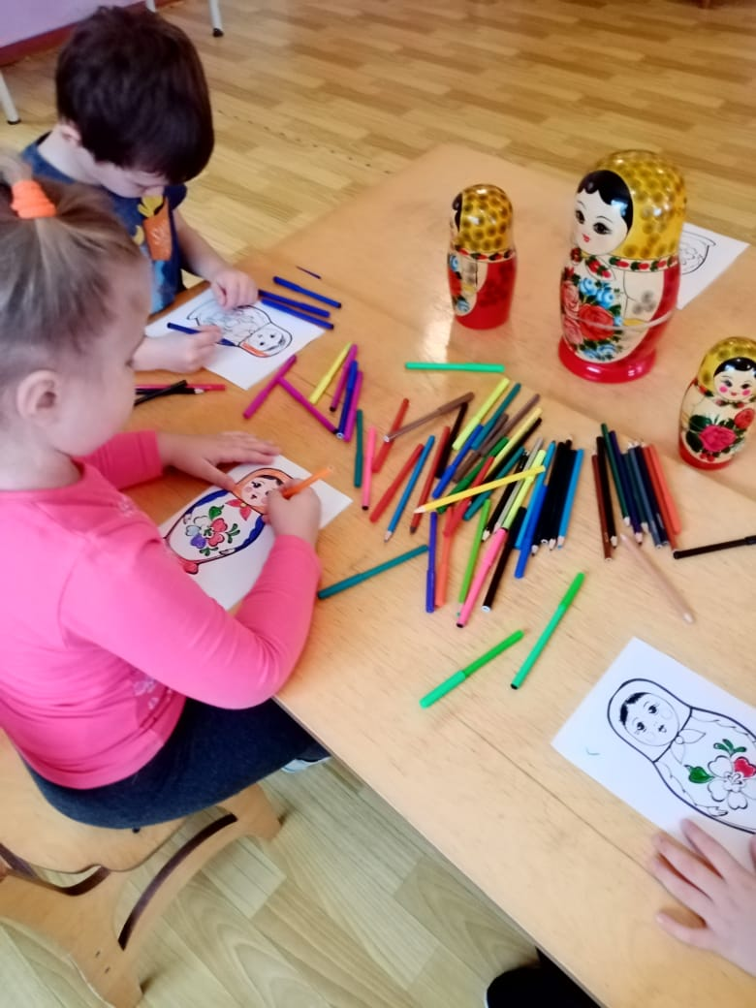

Slide 23
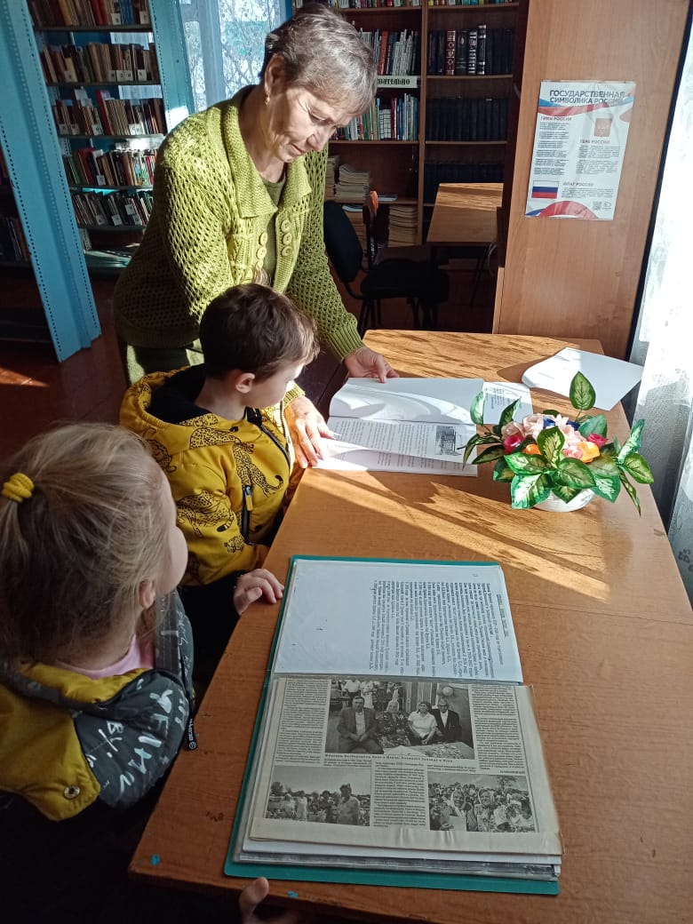
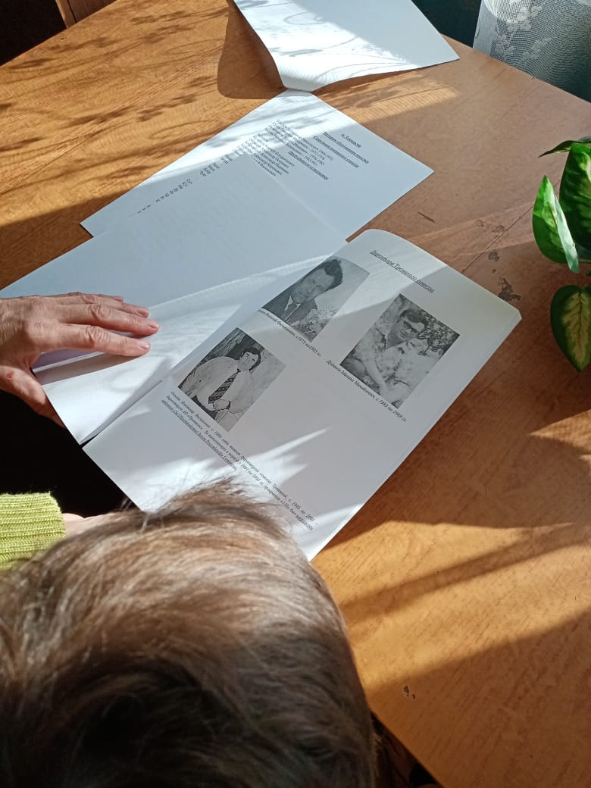

Slide 24
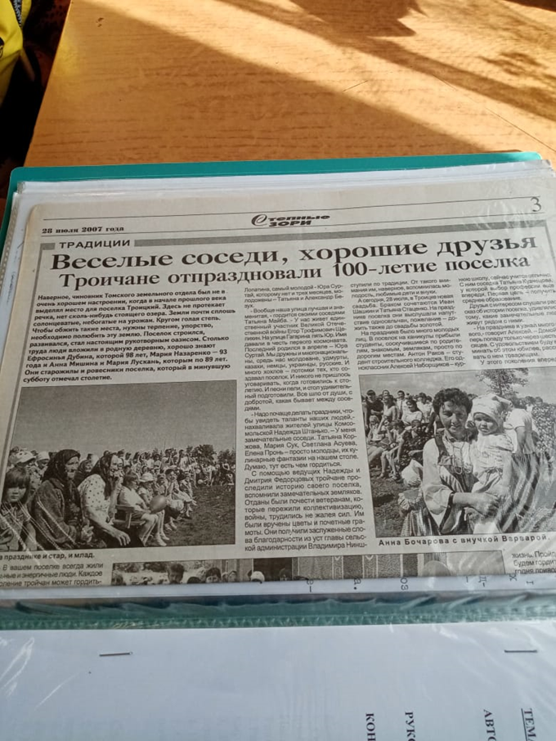
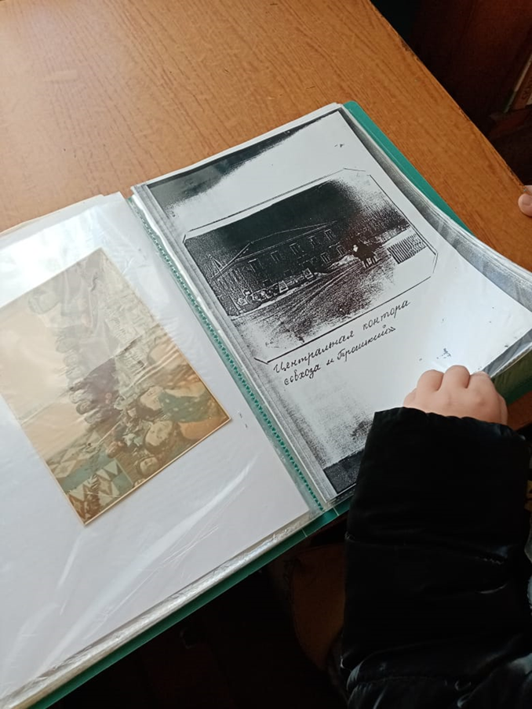
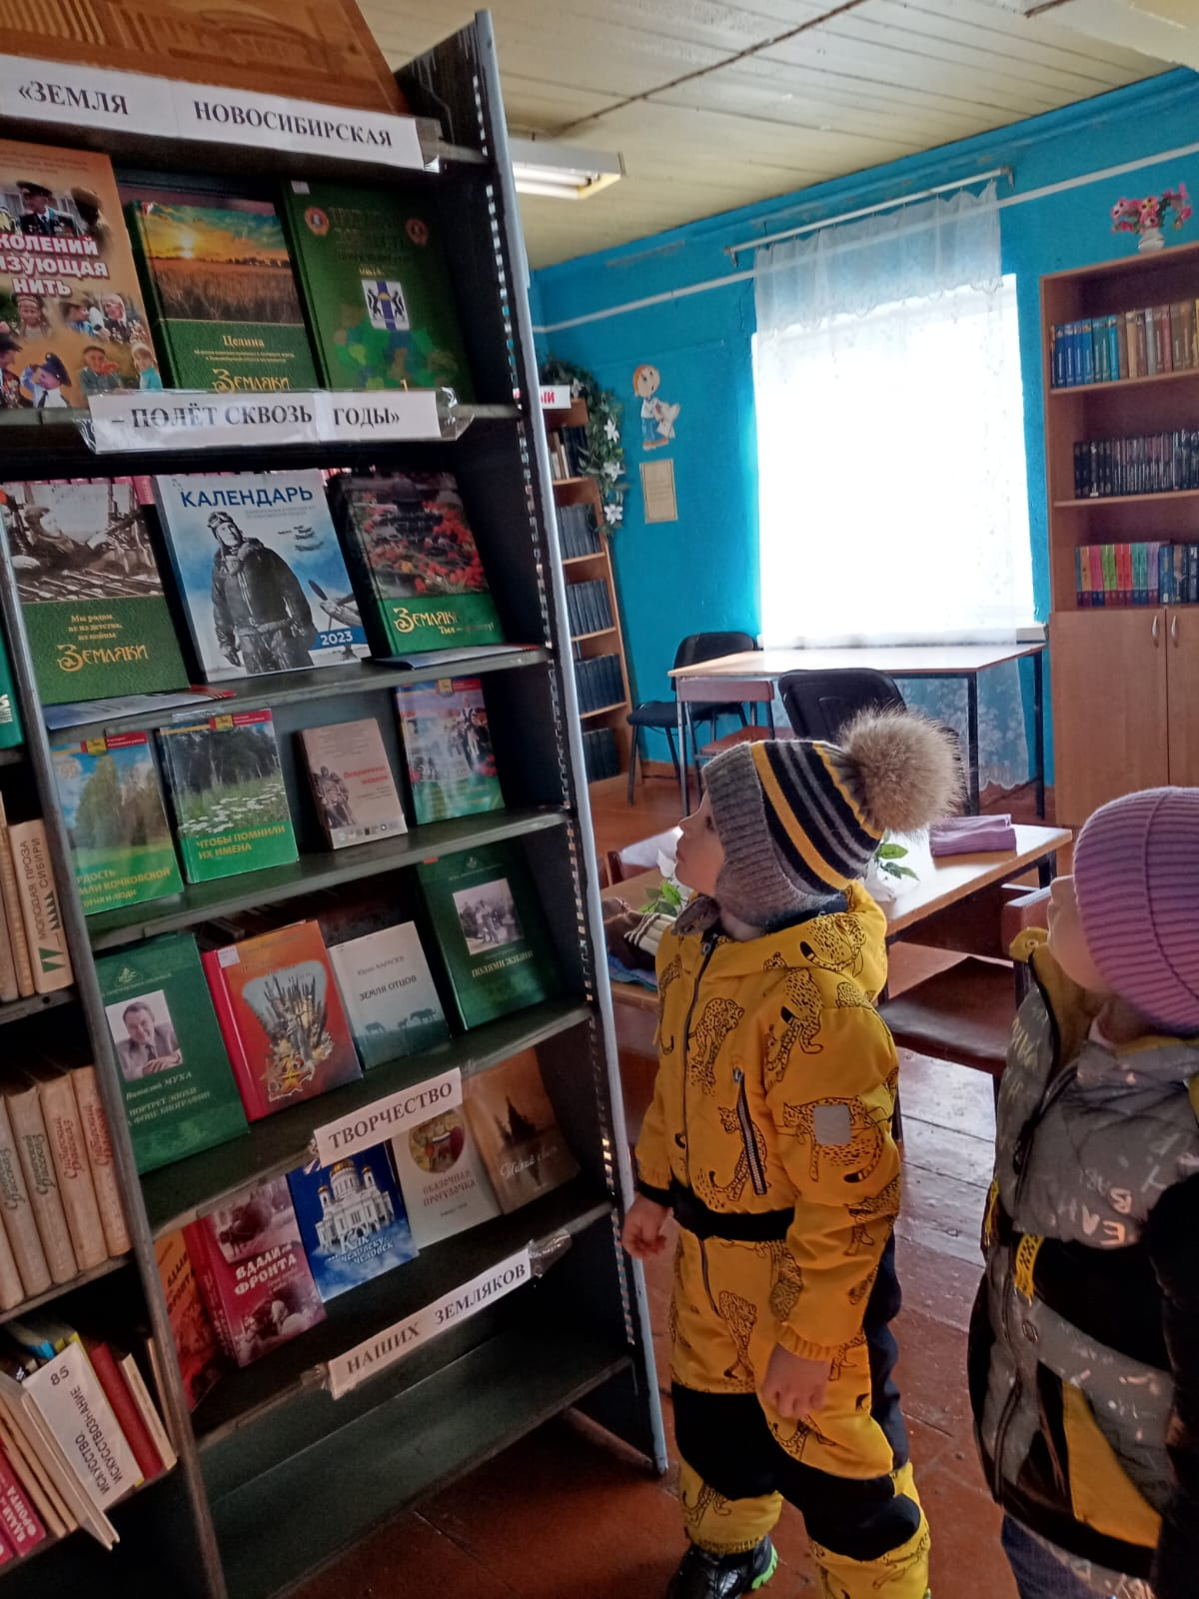

Slide 25
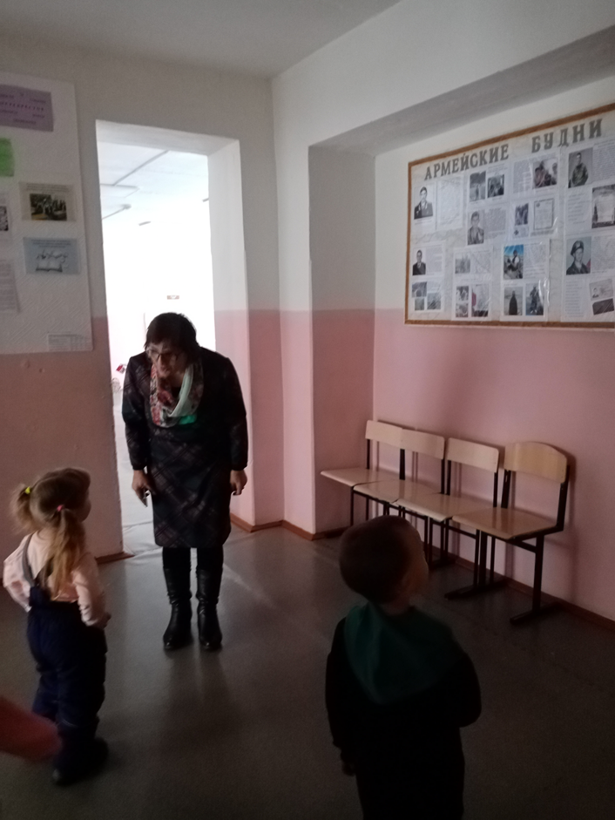
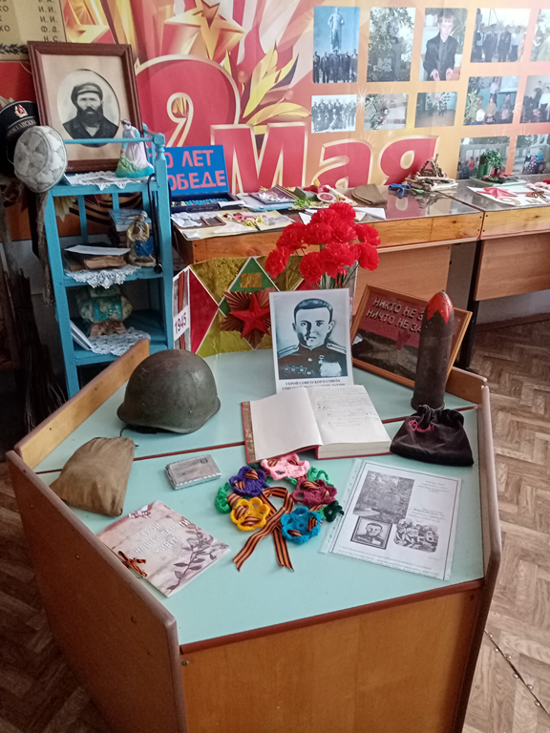

Slide 26
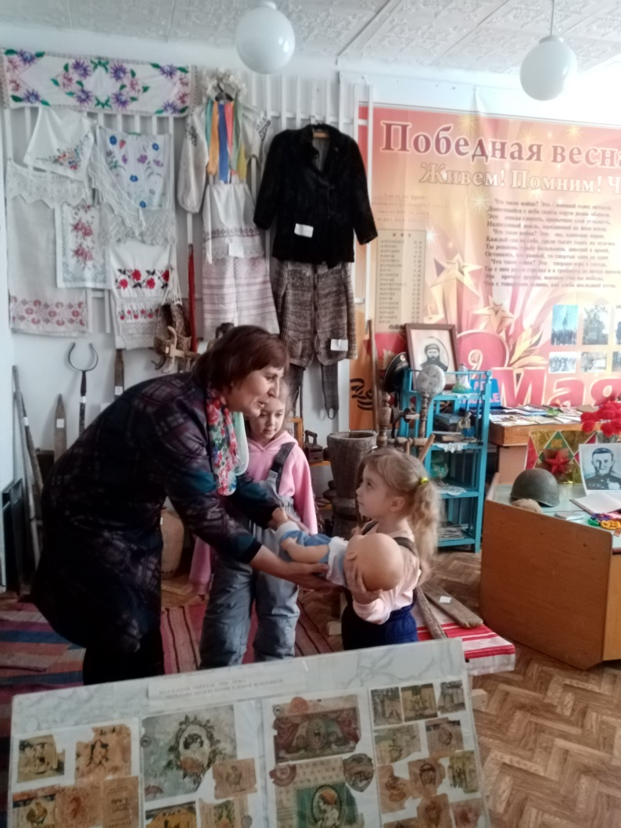
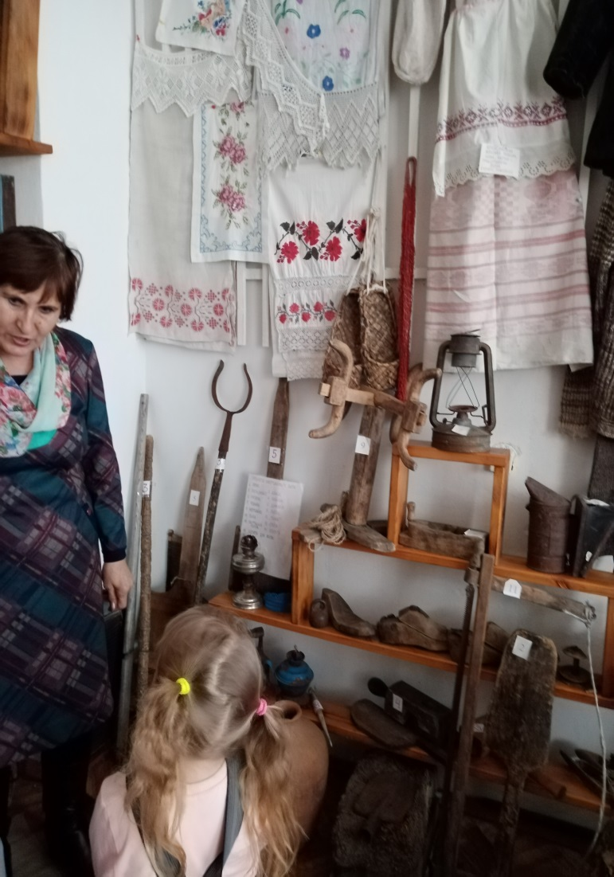
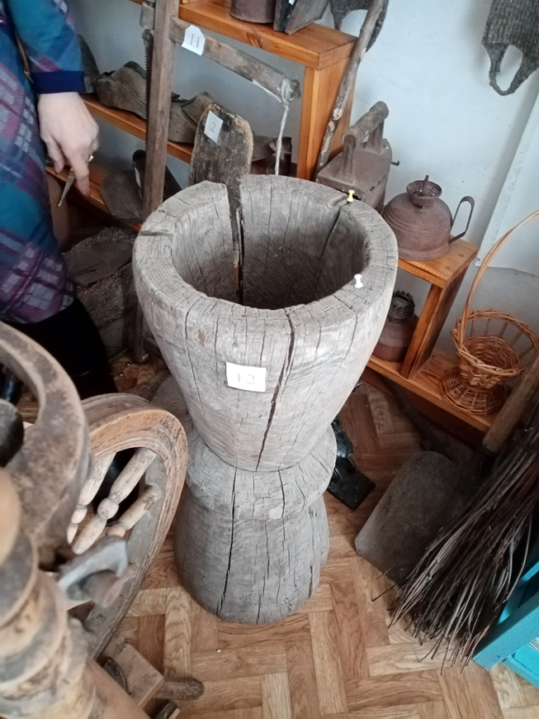

Slide 27
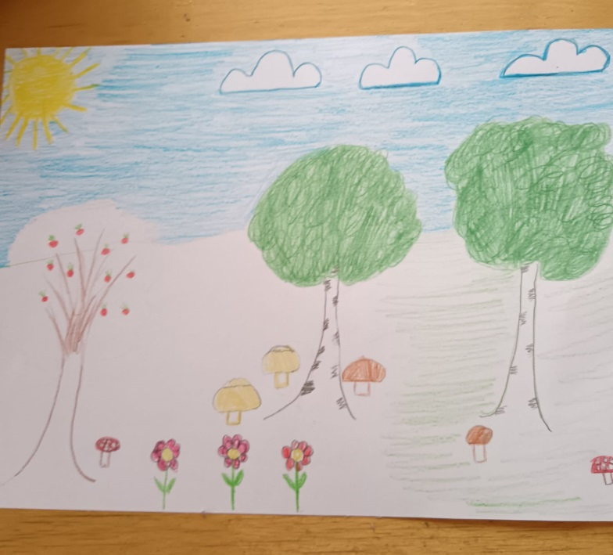
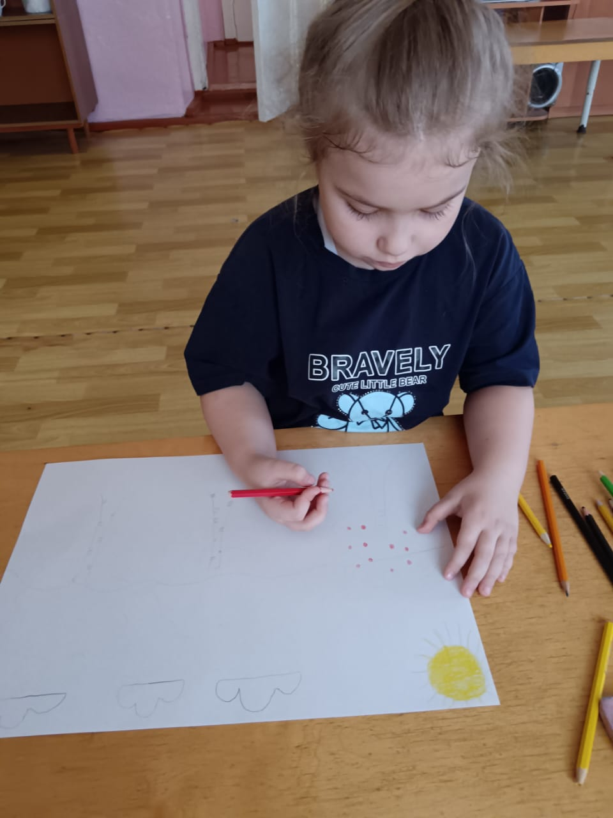
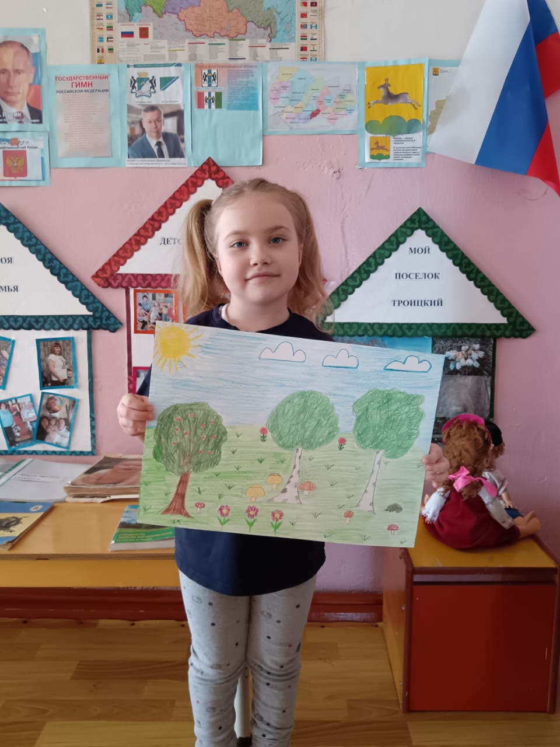
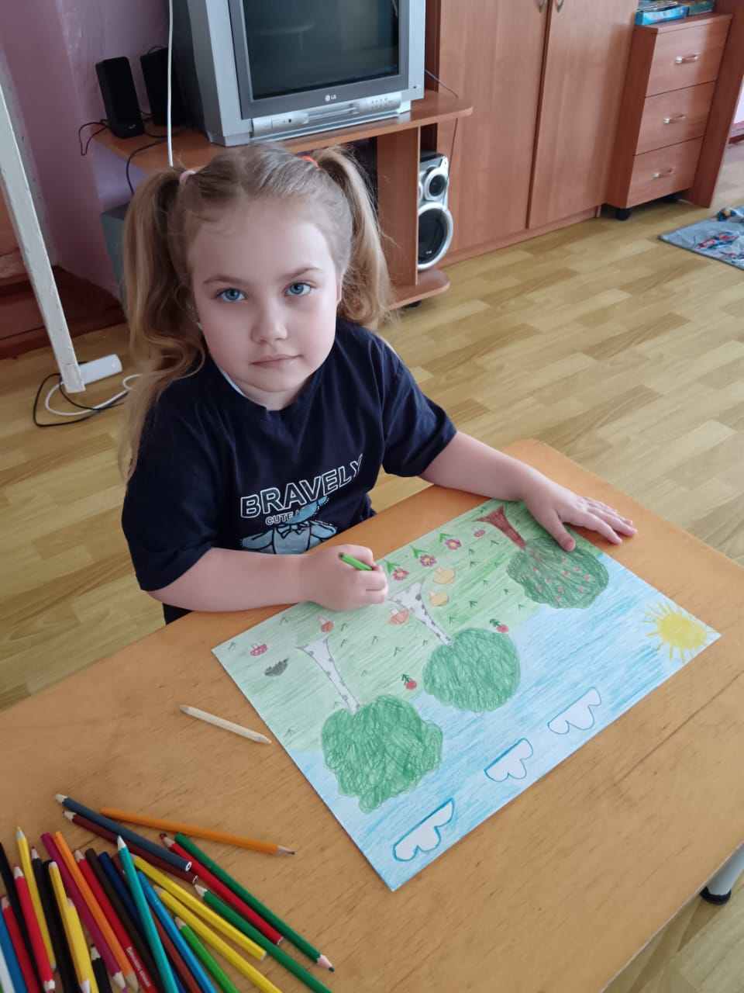

Slide 28
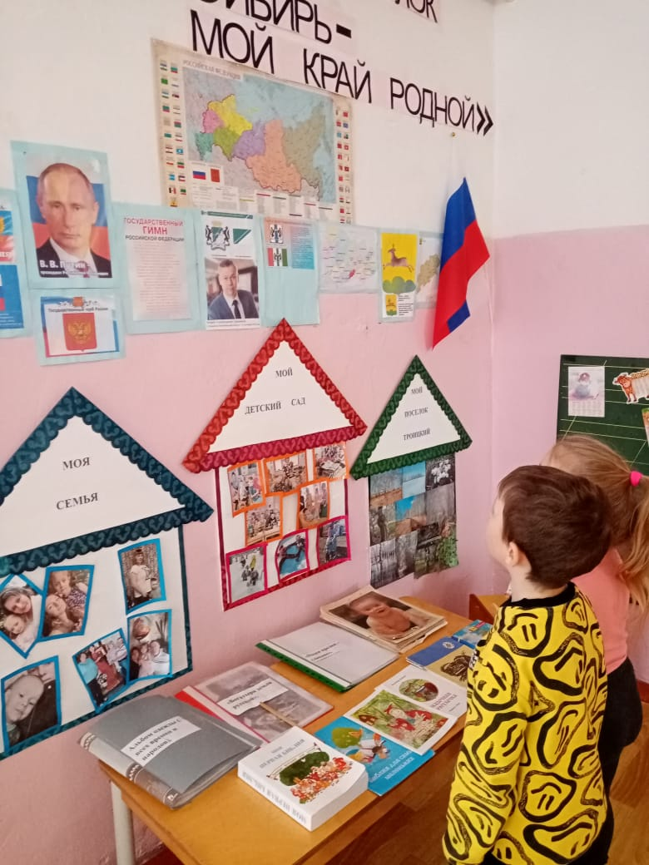
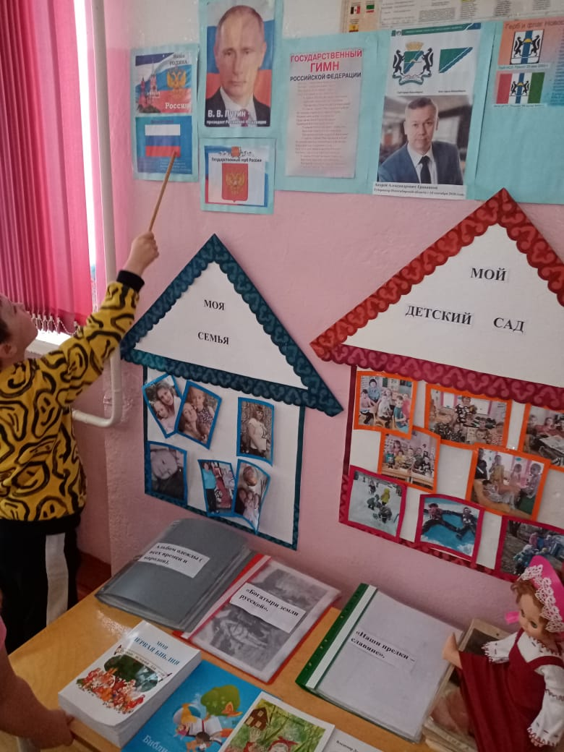
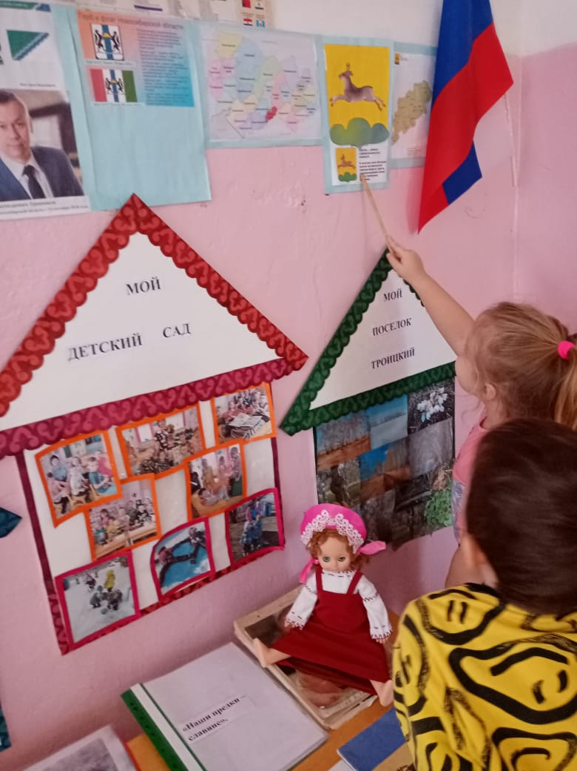

Slide 29
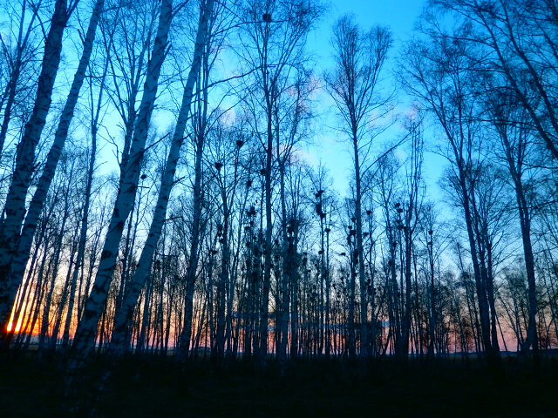
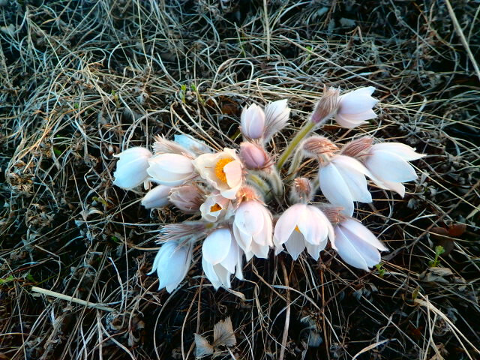
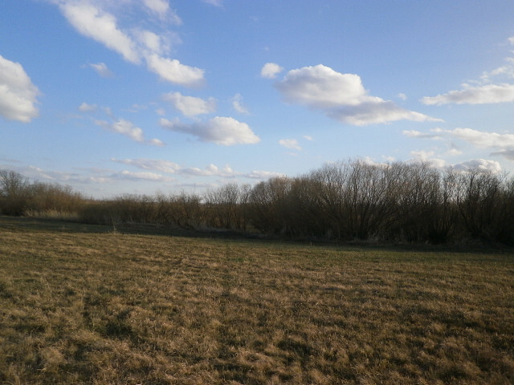
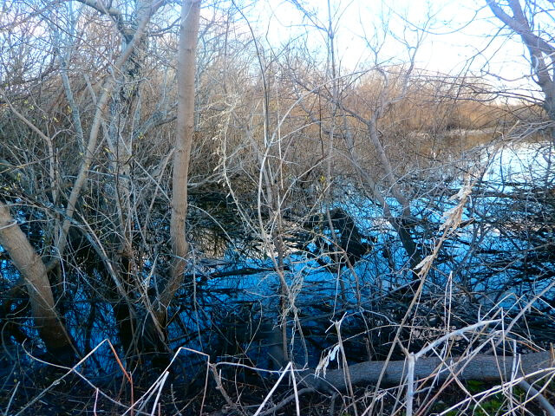

Slide 30
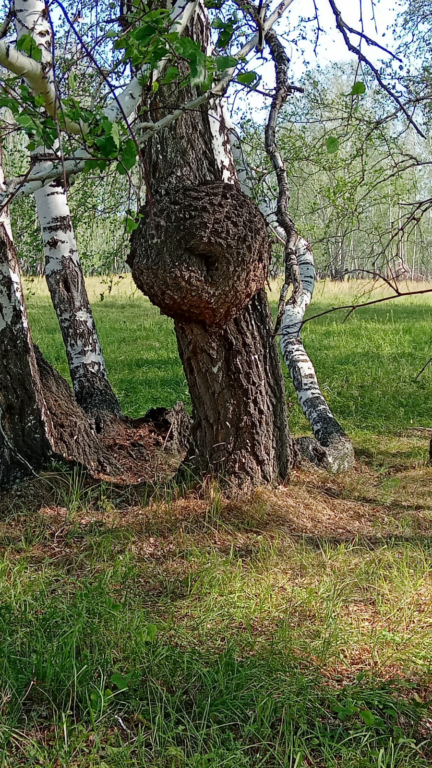
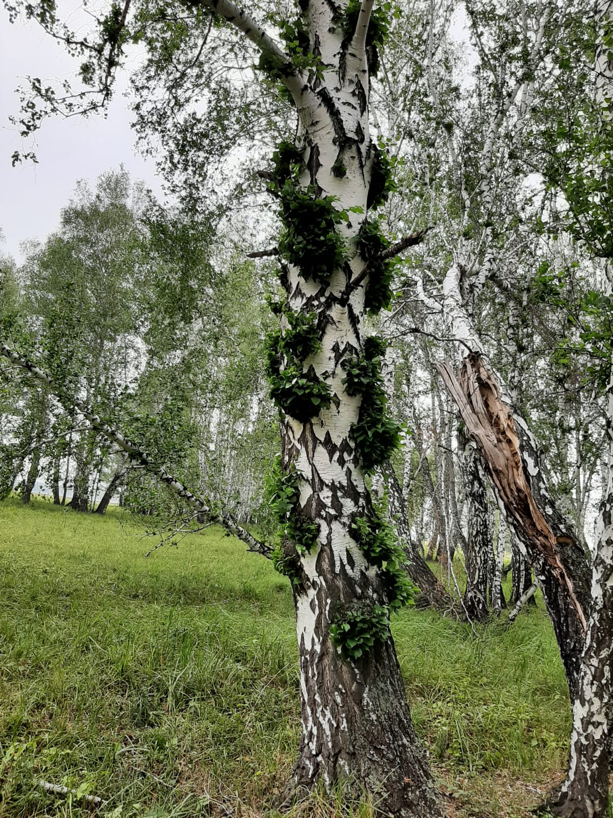
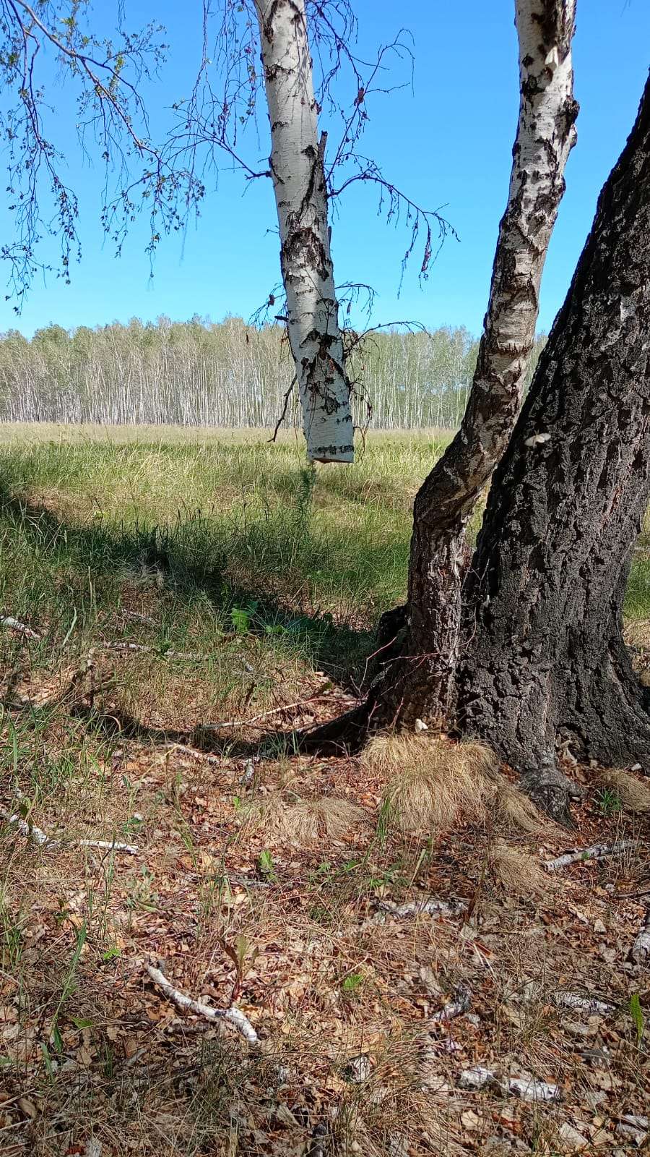

Slide 31
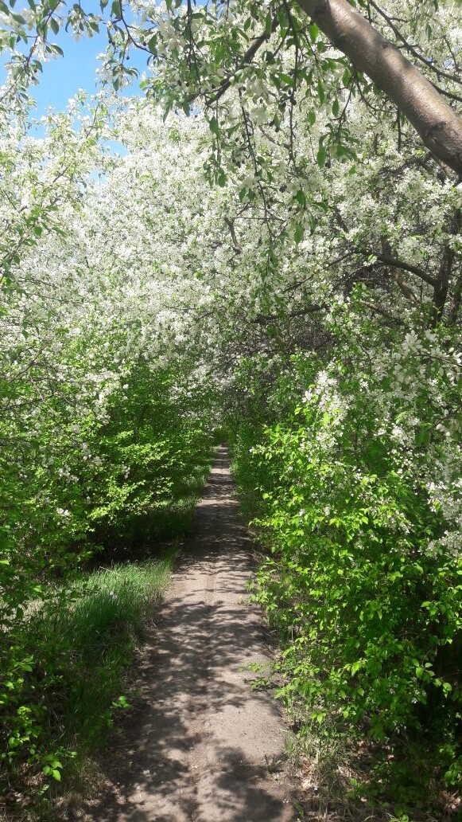
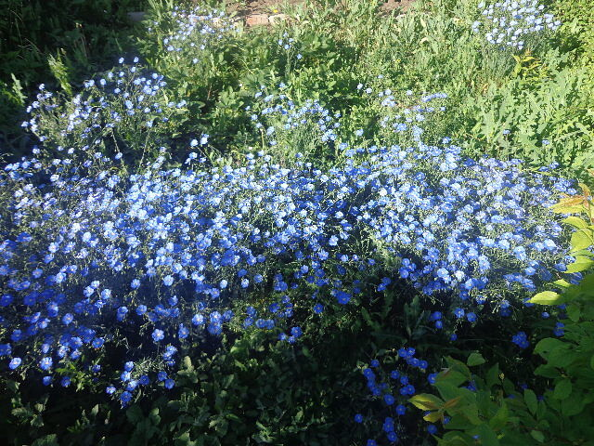
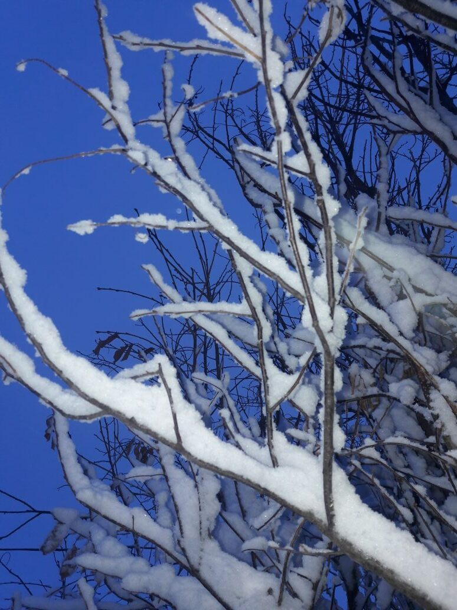
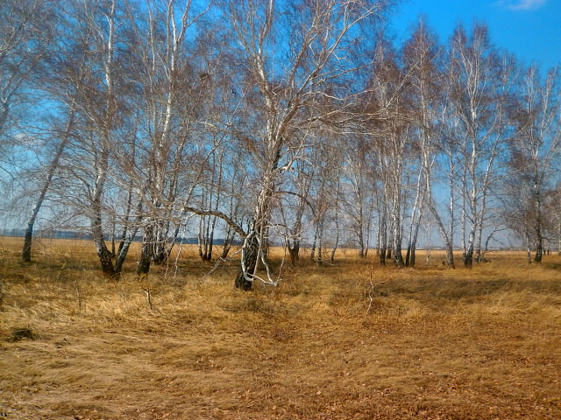

Slide 32
Вывод:
Планомерная работа привела к качественным изменениям.
У детей появился интерес к родному поселку, его истории. У детей развивается познавательный интерес и любознательность
Расширился и систематизировался объем знаний детей о родном поселке, о понятии «малая Родина». Проектная деятельность дает возможность детям создавать продукты деятельности, обогащать факты полученных знаний.
Дети проявляют интерес к родному поселку, району, детскому саду.
Повысился уровень сплоченности детей, воспитателя и родителей.
Родители прониклись важностью нравственно-патриотического воспитания, формирования первых представлений о малой Родине ведь именно с нее и начинается Родина.

